Slide 1
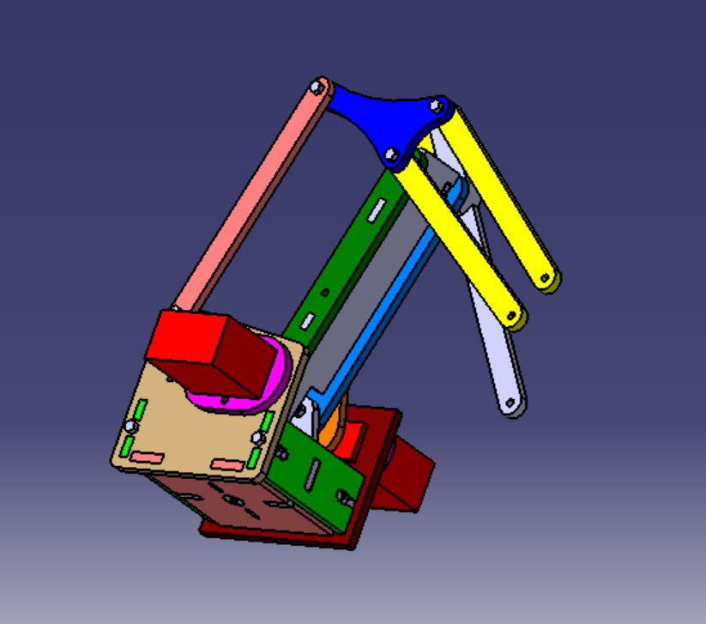
BTS — CONCEPTION DU PRODUIT INDUSTRIEL
Conception et étude
d'un mécanisme de
bras robotique GRIFFE
Projet de fin d'études
Réalisé par : Abdelghafor Elhamdaoui, Walid Anebarou Encadré par : M. Mohammed Cherrafi Année universitaire : 2023 - 2024

Slide 2
SOMMAIRE
Plan de la présentation
01
Contexte & problématique
02
Objectifs et méthodologie
03
Conception mécanique du bras
04
Analyse fonctionnelle & modélisation géométrique
05
Réalisation électronique et commande
06
Résultats, limites et perspectives
Conception et étude d'un mécanisme de bras robotique GRIFFE
1

Slide 3
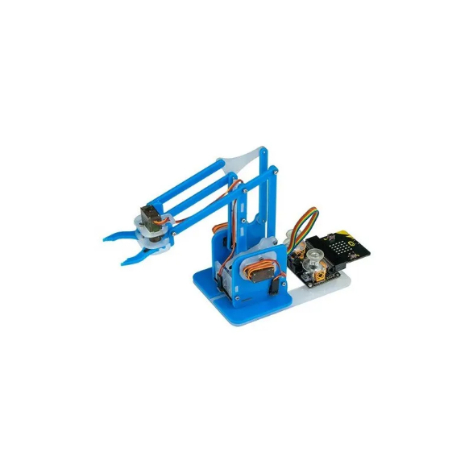
01 · CONTEXTE
Contexte général
La robotique manipulatrice occupe aujourd'hui une place stratégique dans l'industrie : elle remplace avantageusement l'opérateur humain pour des tâches répétitives, précises ou pénibles, tout en améliorant productivité, qualité et sécurité.
Un bras robotique industriel (robot articulé) reproduit la cinématique d'un bras humain grâce à une succession d'articulations. Ce projet porte sur l'étude et la réalisation d'un bras de type GRIFFE.
Conception et étude d'un mécanisme de bras robotique GRIFFE
2

Slide 4
01 · PROBLÉMATIQUE
Problématique
Comment concevoir, modéliser et réaliser un bras manipulateur de type GRIFFE à quatre degrés de liberté, capable de saisir et de déplacer des objets avec précision, tout en restant simple à fabriquer, économique et pilotable à distance ?
Conception et étude d'un mécanisme de bras robotique GRIFFE
3

Slide 5
02 · OBJECTIFS
Objectifs du projet
1
Analyser le besoin fonctionnel et traduire le cahier des charges en solutions techniques
2
Concevoir l'architecture mécanique du bras (base, bras, pince) sous CAO
3
Établir le modèle géométrique direct selon la convention de Denavit-Hartenberg
4
Réaliser la chaîne de commande électronique (Arduino, moteurs, capteurs)
5
Développer une application mobile de pilotage sans fil
Conception et étude d'un mécanisme de bras robotique GRIFFE
4

Slide 6
02 · MÉTHODOLOGIE
Démarche d'ingénierie adoptée
Analyse
du besoin
Conception
mécanique
Modélisation
géométrique
Réalisation
électronique
Commande &
validation
Bête à cornes, SADT,
pieuvre, FAST
CAO, choix des
matériaux (ABS)
Convention de
Denavit-Hartenberg
Arduino, moteurs,
servomoteur, HC-05
Application mobile,
tests du prototype
Conception et étude d'un mécanisme de bras robotique GRIFFE
5

Slide 7
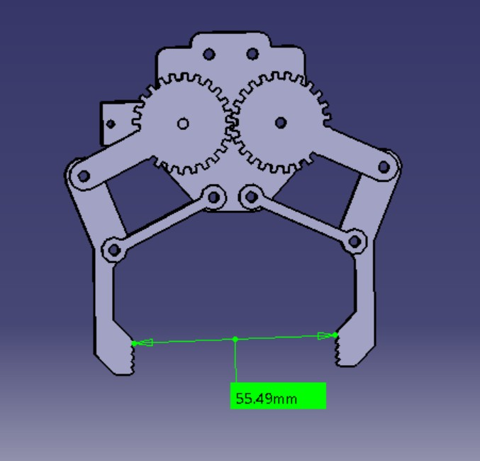
03 · CONCEPTION
Conception mécanique du bras
•
Bras à deux axes de rotation, entraînés par entretoises crantées
•
Matériau retenu : ABS, pour sa résistance mécanique
•
Pince (organe terminal) : servomoteur SG90, ouverture jusqu'à 55 mm
•
Quatre servomoteurs SG90 au total pour l'ensemble des articulations
Conception et étude d'un mécanisme de bras robotique GRIFFE
6

Slide 8
04 · ANALYSE FONCTIONNELLE
Formalisation du besoin
Bête à cornes
Actigramme SADT
Diagramme pieuvre
Diagramme FAST
À qui rend-il service, sur quoi agit-il, dans quel but — formulation du besoin.
Fonction globale du système représentée sous forme de boîte structurée.
7 fonctions de service : 1 fonction principale, 6 fonctions contraintes.
Décomposition hiérarchique des fonctions en sous-fonctions techniques.
Conception et étude d'un mécanisme de bras robotique GRIFFE
7

Slide 9
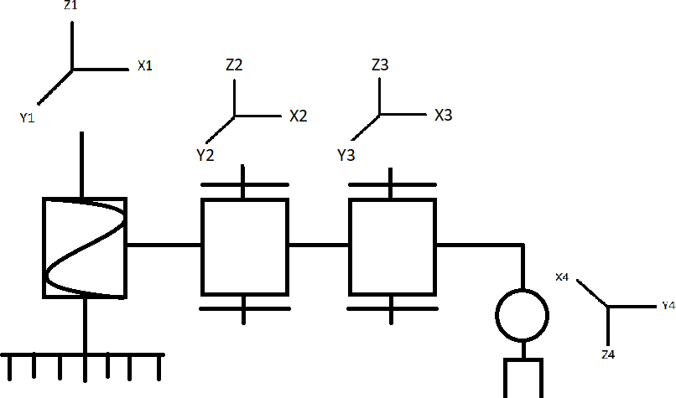
04 · MODÉLISATION
Modélisation géométrique (Denavit-Hartenberg)
•
Bras à 4 degrés de liberté (3 servomoteurs d'articulation + 1 servomoteur de pince)
•
Repères associés à chaque articulation selon la convention DH
•
Paramètres géométriques : ai, αi, di, Θi pour chaque liaison
•
Établissement du modèle géométrique direct (MGD) par produit des matrices de transformation homogène
Conception et étude d'un mécanisme de bras robotique GRIFFE
8

Slide 10
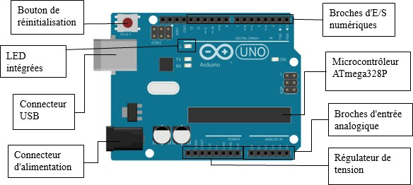
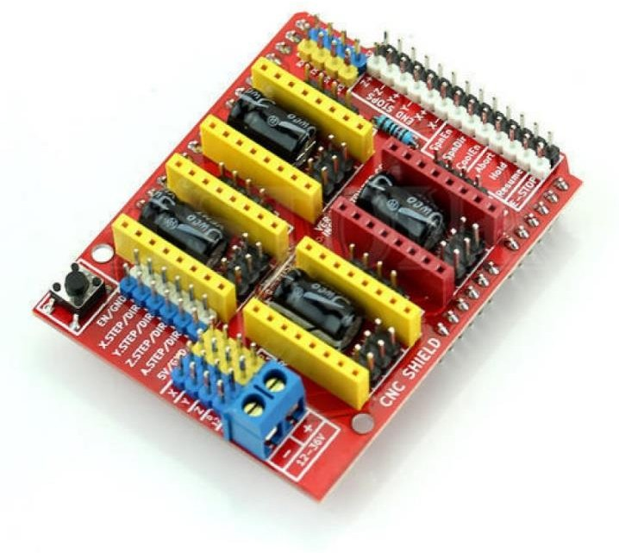
05 · RÉALISATION ÉLECTRONIQUE
Chaîne de commande électronique
•
Carte Arduino UNO (ATmega328P) + CNC Shield v3.0
•
3 moteurs pas à pas NEMA 17, pilotés par drivers A4988
•
1 servomoteur SG90 pour la pince
•
Module Bluetooth HC-05 pour la liaison sans fil
•
Alimentation externe 12 V
Conception et étude d'un mécanisme de bras robotique GRIFFE
9

Slide 11
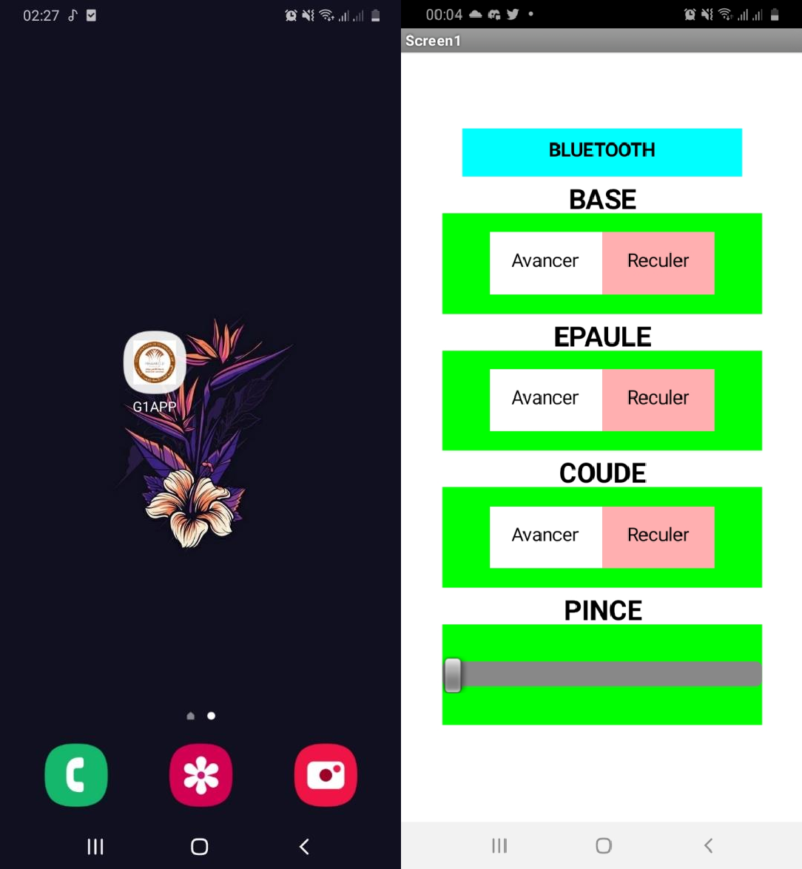
05 · PILOTAGE
Application mobile de pilotage
Développée sous App Inventor (MIT)
Connexion Bluetooth avec le module HC-05
Boutons dédiés pour chaque articulation (base, épaule, coude)
Curseur de commande du servomoteur de la pince
Envoi des commandes à l'Arduino via liaison série
Conception et étude d'un mécanisme de bras robotique GRIFFE
10

Slide 12
06 · RÉSULTATS
Résultats obtenus
✓
✓
✓
Prototype fonctionnel
Modèle géométrique validé
Pilotage sans fil
Bras manipulateur GRIFFE assemblé, 4 degrés de liberté opérationnels.
MGD établi et vérifié à l'aide du logiciel MATLAB.
Contrôle complet du bras via l'application mobile Bluetooth.
Conception et étude d'un mécanisme de bras robotique GRIFFE
11

Slide 13
06 · LIMITES
Limites du travail réalisé
Absence de détection d'obstacle en temps réel : dans certaines configurations, le moteur peut se bloquer mécaniquement lorsqu'un obstacle empêche le mouvement prévu. Une solution n'a pas pu être approfondie dans le temps imparti au projet.
Conception et étude d'un mécanisme de bras robotique GRIFFE
12

Slide 14
06 · PERSPECTIVES
Perspectives d'amélioration
01
02
03
Détection d'obstacle
Modèle géométrique inverse
Asservissement en boucle fermée
Capteur de proximité ou de courant pour arrêter automatiquement le moteur avant blocage.
Piloter le bras directement par coordonnées cartésiennes plutôt que par angles articulaires.
Améliorer la précision de positionnement du bras robotique.
Conception et étude d'un mécanisme de bras robotique GRIFFE
13

Slide 15
Conclusion
Ce projet a permis de mener une démarche d'ingénierie complète — de l'analyse du besoin à la réalisation d'un prototype fonctionnel — et d'aboutir à un bras manipulateur GRIFFE opérationnel, modélisé, commandé et piloté sans fil.
Au-delà des résultats techniques, il nous a permis de développer des compétences en conception mécanique, modélisation, programmation embarquée et gestion de projet — une préparation précieuse pour notre future carrière professionnelle.
Conception et étude d'un mécanisme de bras robotique GRIFFE
14

Slide 16
Merci de votre attention
Questions ?

